Slide 1
Quatrième 4
Chapitre 6:
Triangle rectangle – Théorème de Pythagore
M. FELT

Slide 2

Chapitre 6: Théorème de Pythagore
Triangle
Hypoténuse
Triangle rectangle

Slide 3
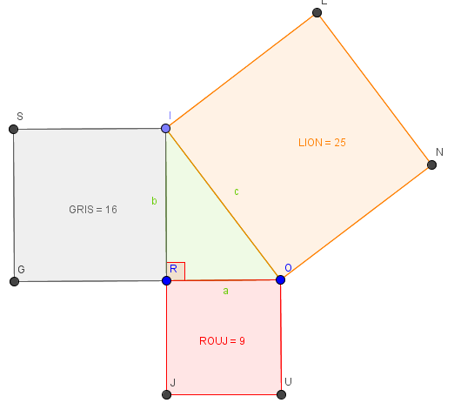
Activité: Triangle rectangle

Slide 4


I. Théorème de Pythagore
Si un triangle est rectangle, alors le carré de la longueur de son hypoténuse est égal à la somme des carrés des longueurs des deux autre côtés.
C
Théorème
$${BC}^{2}= {AB}^{2}+{AC}^{2}$$
B
A

Slide 5

I. Théorème de Pythagore
Exemple:
$LEO$ est un triangle rectangle en $L$ tel que:
$LE=4 cm$ et $LO=3 cm$.
Donc d’après le théorème de Pythagore,
on à l’égalité: ${EO}^{2}={LE}^{2}+{LO}^{2}$
E
?
4
O
L
3

Slide 6
I. Théorème de Pythagore
Si un triangle est rectangle,
alors le carré de la longueur de son hypoténuse est égal à
la somme des carrés des longueurs des deux autre côtés.
Réciproque:
triangle est rectangle
le carré de la longueur de son hypoténuse est égal à
la somme des carrés des longueurs des deux autre côtés.
Si
alors

Slide 7

I. Théorème de Pythagore
Réciproque:
Si dans un triangle, le carré de la longueur d’un côté est égal à la somme des carrés des longueurs des deux autre côtés
alors ce triangle est rectangle et a pour hypoténuse son plus long côté.
C
hypoténuse
$${BC}^{2}= {AB}^{2}+{AC}^{2}$$
B
Réciproque
A

Slide 8
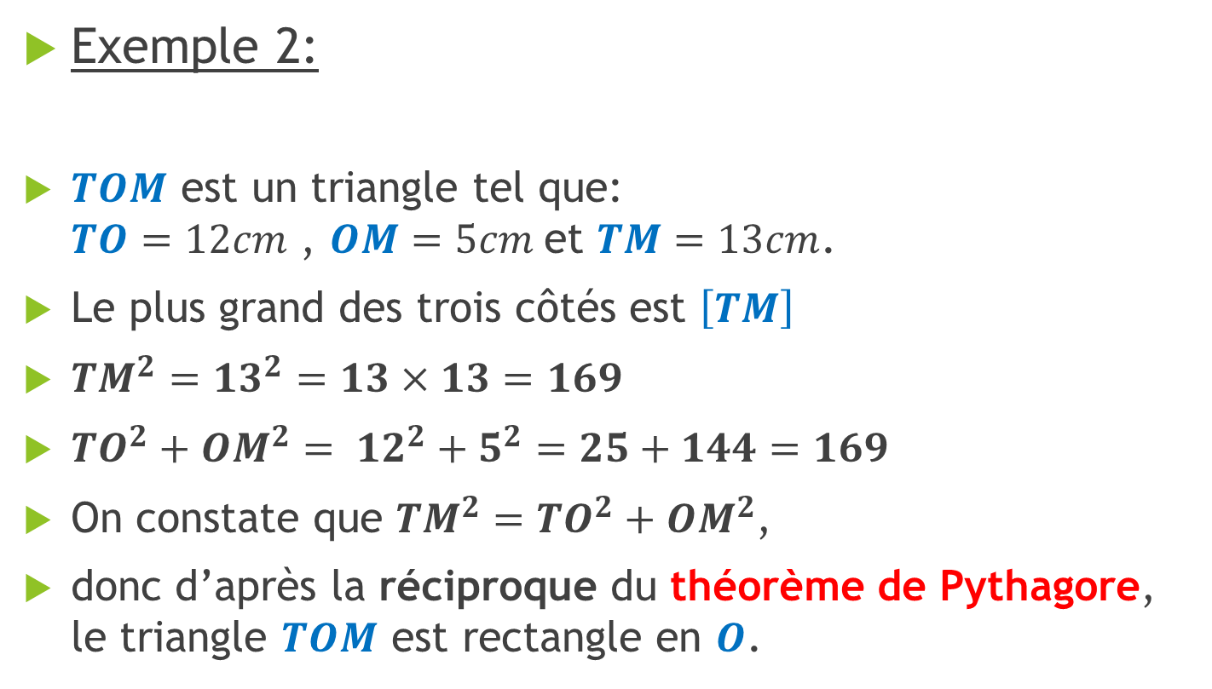
I. Théorème de Pythagore
Exemple 2:
$TOM$ est un triangle tel que:
$TO=12cm$ , $OM=5cm$et $TM=13cm$.
Le plus grand des trois côtés est $\left[TM\right]$
${TM}^{2}={13}^{2}=13×13=169$
${TO}^{2}+{OM}^{2}= {12}^{2}+5^{2}=25+144=169$
On constate que ${TM}^{2}={TO}^{2}+{OM}^{2}$,
donc d’après la réciproque du théorème de Pythagore,
le triangle $TOM$ est rectangle en $O$.
T
M
O

Slide 9
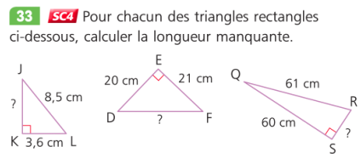
Exercice 33 page 214

Slide 10
Devoir Maison ☹ NM!!!
A rendre Mardi 5 janvier 2016
Exercice 34 page 214
Exercice 36 page 214
Notes:
1. Ecrire le cours en insistant sur le fait que les théorèmes ont été « démontrés » durant l’activité.

Slide 11
Activité: Logique
Un exemple: Proposition contraposée.
  Proposition: « s’il pleut, alors le sol est mouillé ».
  Contraposée:
  « Si le sol n’est pas mouillé, alors il ne pleut pas »
il pleut
le sol est mouillé
il ne pleut pas
le sol n’est pas mouillé
le sol n’est pas mouillé
il ne pleut pas
Notes:
1. Ecrire le cours en insistant sur le fait que les théorèmes ont été « démontrés » durant l’activité.

Slide 12
II. Conséquence du théorème de Pythagore
Si un triangle est rectangle,
alors le carré de la longueur de son hypoténuse est égal à
la somme des carrés des longueurs des deux autre côtés.
Contraposée:
triangle est rectangle
le carré de la longueur de son hypoténuse est égal à
la somme des carrés des longueurs des deux autre côtés.
le carré de la longueur de son hypoténuse n’est pas égal à
la somme des carrés des longueurs des deux autre côtés.
Si
alors
triangle n’est rectangle pas

Slide 13

II. Conséquence du théorème de Pythagore
Si dans un triangle, le carré de la longueur du plus long côté n’est pas égal à la somme des carrés des longueurs des deux autres côtés,
alors ce triangle n’est pas rectangle.
C
$${BC}^{2}≠{AB}^{2}+{AC}^{2}$$
Propriété
Le triangle ABC n’est pas rectangle
B
A

Slide 14
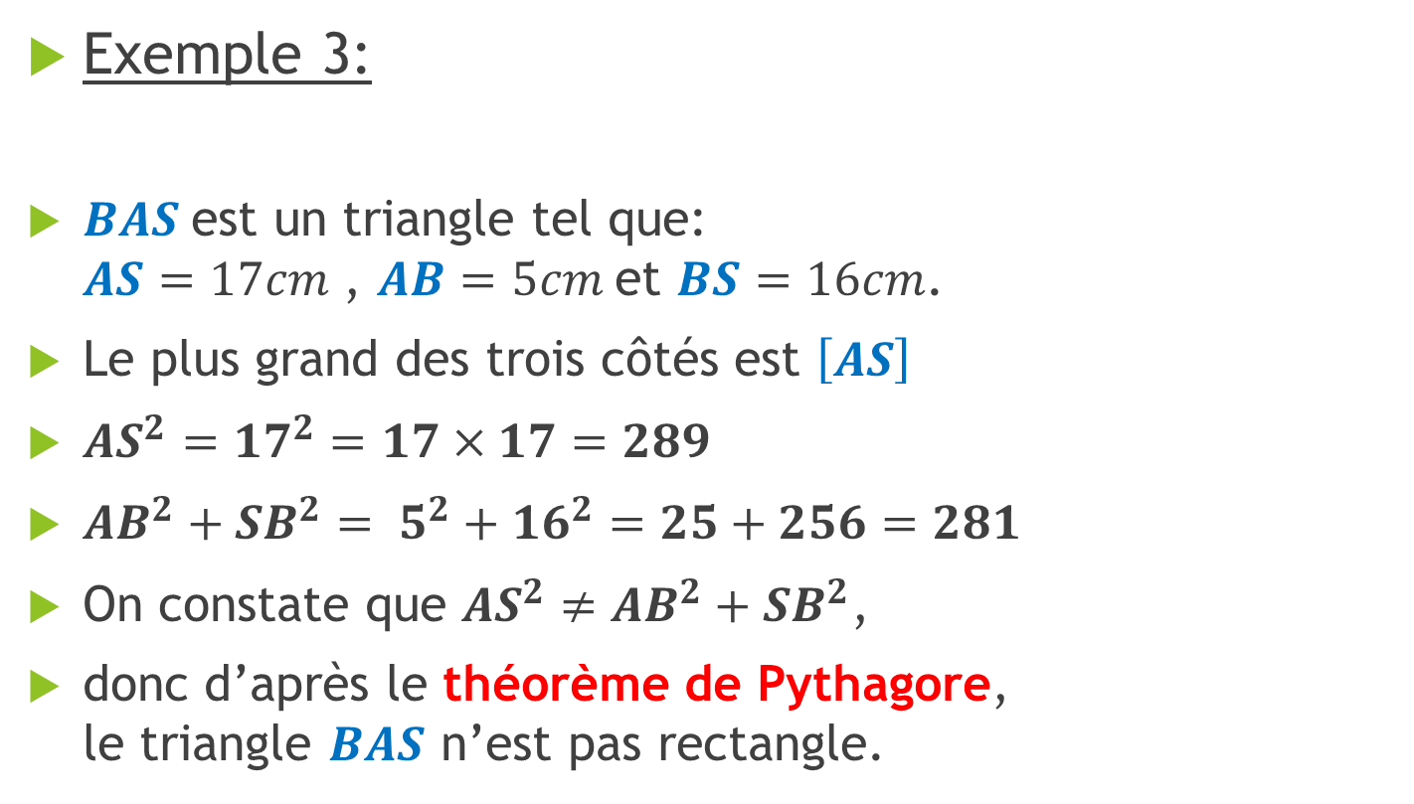
II. Conséquence du théorème de Pythagore
Exemple 3:
$BAS$est un triangle tel que:
$AS=17cm$ , $AB=5cm$et $BS=16cm$.
Le plus grand des trois côtés est $\left[AS\right]$
${AS}^{2}={17}^{2}=17×17=289$
${AB}^{2}+{SB}^{2}= 5^{2}+{16}^{2}=25+256=281$
On constate que ${AS}^{2}≠{AB}^{2}+{SB}^{2}$,
donc d’après le théorème de Pythagore,
le triangle $BAS$ n’est pas rectangle.
S
A
B

Slide 15
Bilan
1. Théorème de Pythagore:
  Si un triangle est rectangle, alors il est possible de calculer la longueur d’un côté à partir des longueurs des deux autres côtés.
2. Réciproque du Théorème de Pythagore:
  On peut démontrer qu’un triangle est rectangle à partir des longueurs des trois côtés.
3. Contraposée du Théorème de Pythagore:
  On peut démontrer qu’un triangle n’est pas rectangle à partir des longueurs des trois côtés.

Slide 16
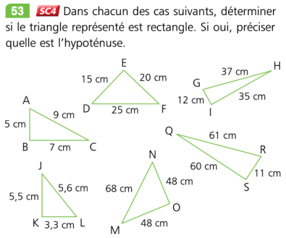
Exercice 53 page 214

Slide 17
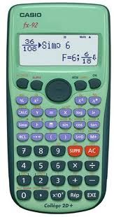
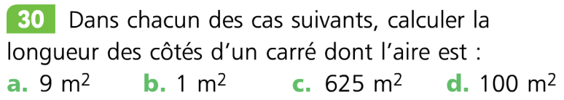
Exercice 30 page 214

Slide 18
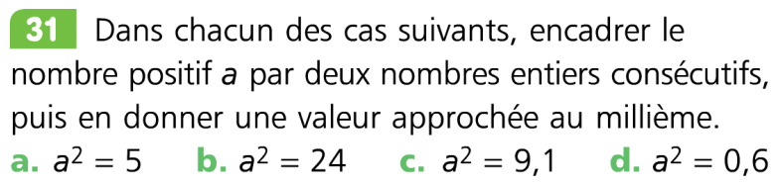
Exercice 31 page 214

Slide 19
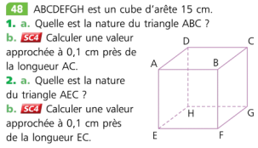
Exercice 48 page 215

Slide 20
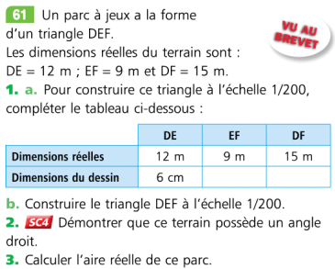
Exercice 61 page 216

Slide 21
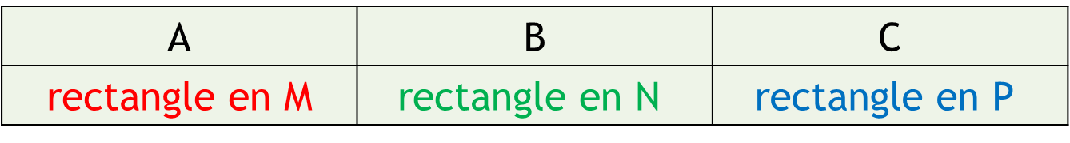

Calcul mental
Question 1:
Si ${MN}^{2}={MP}^{2}+{NP}^{2}$ alors le triangle MNP est…
A | B | C
rectangle en M | $$\text{rectangle} \text{en} \text{N}$$ | $$\text{rectangle} \text{en} \text{P}$$

Slide 22
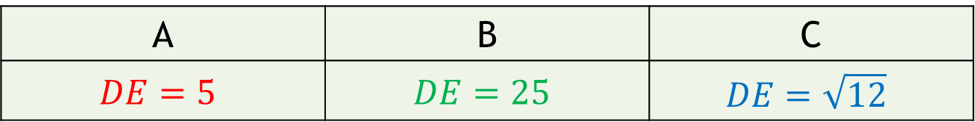
Calcul mental
D
?
4
Question 2:
E
F
3
A | B | C
$$DE=5$$ | $$DE=25$$ | $$DE=\sqrt{12}$$
22

Slide 23

Calcul mental
Question 3:
On considère le triangle RYA
$RY=5$, $YA=6$ et $RA=8$
A | B | C
RYA est rectangle | RYA n’est pas rectangle | RYA n’est rectangle pas ;-)

Slide 24
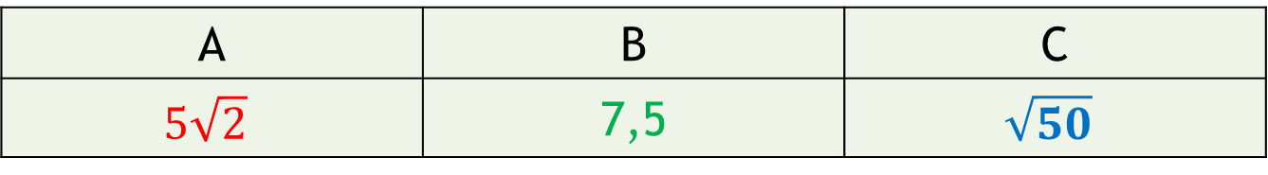
Calcul mental
5
Question 4:
Combien mesure la diagonale
du carré ?
5
A | B | C
$$5\sqrt{2}$$ | 7,5 | $$\sqrt{50}$$

Slide 25
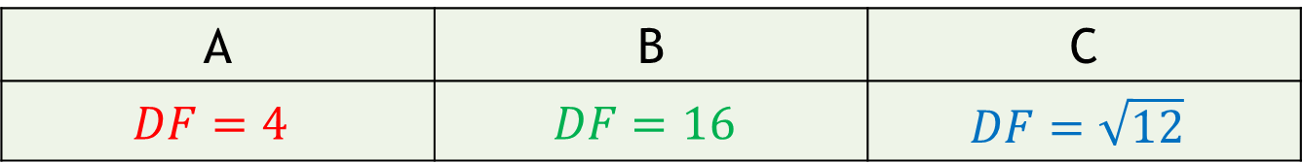
Calcul mental
D
5
?
Question 5:
E
F
3
A | B | C
$$DF=4$$ | $$DF=16$$ | $$DF=\sqrt{12}$$
25

Slide 26
C’est fini…
Notes:
1. Ecrire le cours en insistant sur le fait que les théorèmes ont été « démontrés » durant l’activité.

